Slide 1

NHIỆT LIỆT
CHÀO MỪNG CÁC THẦY CÔ VỀ DỰ GIỜ
Chuyên đề: Dạy học môn HĐTN theo CT GDPT 2018
Chủ đề: EM LỚN LÊN MỖI NGÀY
Lớp 5C
Giáo viên: Đoàn Thị Liễu

Slide 2




KHỞI ĐỘNG

Slide 3


Slide 4



HOẠT ĐỘNG
HĐ1: Tổng kết tuần 1, xây dựng phương hướng tuần 2
HĐ2: Sinh hoạt chủ đề: Bậc thang trưởng thành .

Slide 5
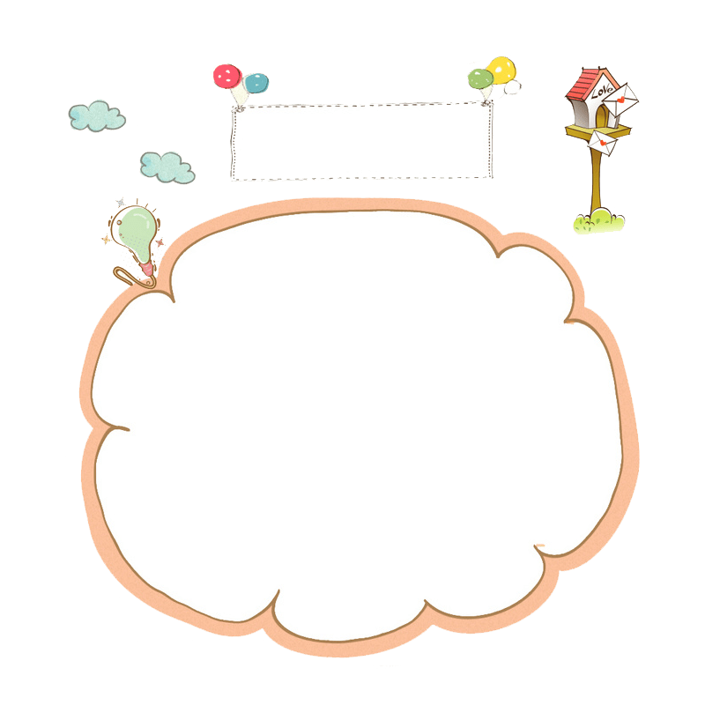


Hoạt động 1
Tổng kết tuần 1, xây dựng phương hướng tuần 2

Slide 6




Hoạt động 2 : Sinh hoạt theo chủ đề: Bậc thang trưởng thành

Slide 7
Em hãy thực hiện yêu cầu sau:
- Ghi lại sự thay đổi tích cực của em về một năng lực hoặc một kĩ năng nhất định theo bậc thang trưởng thành.
- Trình bày sự thay đổi của bản thân với các bạn trong nhóm mình.

Slide 8
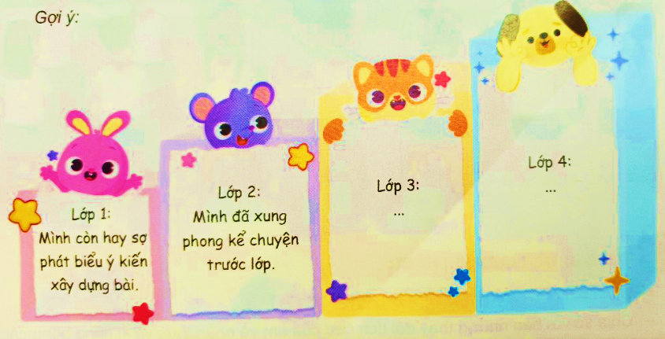
BẬC THANG TRƯỞNG THÀNH

Slide 10



Sự tiến bộ của từng cá nhân sẽ làm nên sự lớn lên của tập thể. Ngược lại, việc tham gia các hoạt động tập thể khiến cho cá nhân có cơ hội rèn luyện, thể hiện bản thân, bộc lộ được sự tiến bộ của mình.

Slide 11



Cùng người thân tìm lại những tư liệu, sản phẩm thể hiện sự trưởng thành của bản than.

Slide 12

TRÂN TRỌNG
CẢM ƠN CÁC THẦY CÔ VÀ CÁC EM

